Slide 1
ΗΜΕΡΑ ΜΝΗΜΗΣ ΕΘΝΑΡΧΗ ΜΑΚΑΡΙΟΥ Γ΄

Slide 2
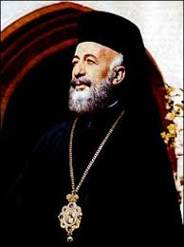

Slide 3
Τιμούμε σήμερα τη μνήμη ενός μεγάλου ηγέτη, με παγκόσμια ακτινοβολία. Ήταν μια μεγάλη προσωπικότητα της Ιστορίας της Κύπρου, που έγινε γνωστή σε ολόκληρο τον κόσμο, ως ο Πρόεδρος Μακάριος. Οι αγώνες του για την Ελευθερία, τη Δημοκρατία και τη Δικαιοσύνη τον ανέδειξαν σε παγκόσμιο σύμβολο όλων των φιλελεύθερων ανθρώπων της Οικουμένης και ιδιαίτερα όσων αγωνίζονται γι’ αυτά τα πανανθρώπινα ιδανικά.

Slide 4
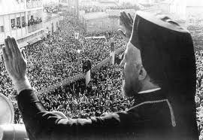

Slide 5
Ο Αρχιεπίσκοπος Μακάριος ταυτίστηκε όσο καμία άλλη προσωπικότητα στην ιστορία της Μεγαλονήσου με τον τόπο και τα πεπρωμένα του. Πολυκύμαντη και περιπετειώδης ήταν η ζωή του μεγάλου Εθνάρχη. Αγώνες, δόξες, τιμές, θυσίες, περιπέτειες, μέρες οδύνης, μέρες αποθέωσης.

Slide 6
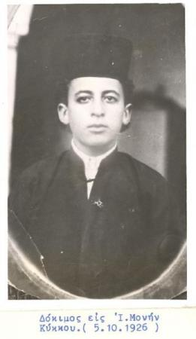
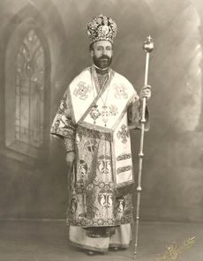

Slide 8
Υπήρξε μια φυσιογνωμία προικισμένη, με σπάνια χαρίσματα. Διακαής του πόθος ήταν να θέσει τα χαρίσματα αυτά στην υπηρεσία της Εκκλησίας και του Κράτους. Και το όνειρό του έγινε πραγματικότητα. Υπηρετεί τον Θεό, την Εκκλησία, αρχίζοντας από τα χαμηλά στάδια Ιεροσύνης, για να ανεβεί ψηλά και να γίνει σύμβολο σε ολόκληρη την Οικουμένη.

Slide 9
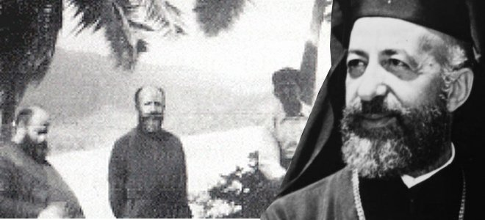

Slide 11
Οι συμφωνίες Ζυρίχης –Λονδίνου, που οδήγησαν στην ανεξαρτησία της Κύπρου, μετά τον απελευθερωτικό αγώνα της Ε.Ο.Κ.Α. υπογράφηκαν στις 19 Φεβρουαρίου του 1959. Ο Μακάριος επέστρεψε στην Κύπρο την Κυριακή, 1η Μαρτίου του 1959, μετά την εξορία του στις Σεϋχέλλες κι έγινε δεκτός με μεγάλους πανηγυρισμούς.

Slide 12
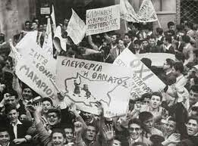

Slide 13
Ως πρώτος πρόεδρος της Δημοκρατίας της Κύπρου, ο αρχιεπίσκοπος Μακάριος ενέταξε την Κύπρο στην οικογένεια των Ηνωμένων Εθνών, ως ισότιμο κράτος - μέλος, καθώς και στην ομάδα των χωρών - μελών της Κοινοπολιτείας. Ακολούθησε αδέσμευτη εξωτερική πολιτική και παρέστη ο ίδιος προσωπικά στην ιδρυτική συνέλευση του κίνηματος των Αδεσμεύτων, που έγινε στο Βελιγράδι της Γιουγκοσλαβίας τον Σεπτέμβριο του 1961, παρά τις αντιδράσεις των Τούρκων.

Slide 14
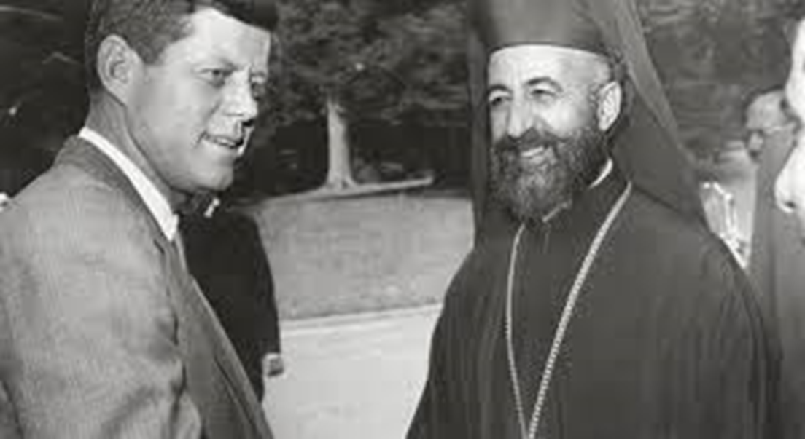
Το 1961 επισκέφθηκε επίσημα την Αίγυπτο και τον επόμενο χρόνο επισκέφθηκε τις Ηνωμένες Πολιτείες (όπου είχε συνομιλίες με τον πρόεδρο Τζων Κέννεντυ), τη Δυτική Γερμανία, τις Ινδίες και την Τουρκία.

Slide 15
Συνάντηση με τη Βασίλισσα του Ηνωμένου Βασιλείου Ελισάβετ

Slide 16
Τη 15η Ιουλίου του 1974 το στρατιωτικό καθεστώς των Αθηνών οργάνωσε πραξικόπημα για την ανατροπή του.
Τότε όλοι τον θεωρούσαν νεκρό, μέχρι που μεταδόθηκε το ιστορικό ηχητικό διάγγελμα από τον ελεύθερο ραδιοσταθμό της Κύπρου στην Πάφο.

Slide 17
Τότε όλοι τον θεωρούσαν νεκρό, μέχρι που μεταδόθηκε το ιστορικό ηχητικό διάγγελμα από τον ελεύθερο ραδιοσταθμό της Κύπρου στην Πάφο

Slide 18
Την 20ή Ιουλίου του ίδιου έτους η Τουρκία, χρησιμοποιώντας ως πρόσχημα το πραξικόπημα, εισέβαλε στην Κύπρο, κατέλαβε περίπου το 36% του εδάφους της Κυπριακής Δημοκρατίας, εκδίωξε περίπου το 28% των Ελληνοκυπρίων από τις πατρογονικές εστίες, σκότωσε αμάχους και προκάλεσε τεράστιες καταστροφές.

Slide 19
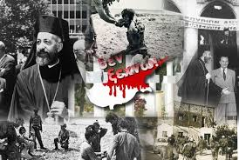

Slide 21
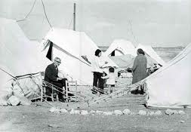
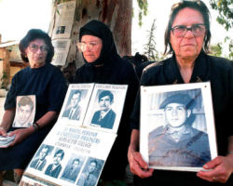

Slide 22
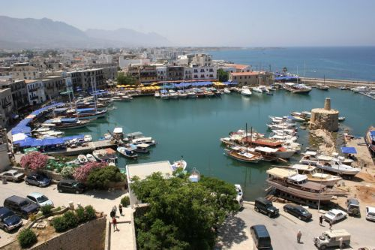
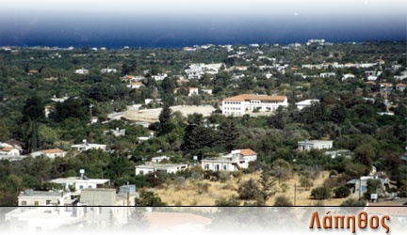

Slide 23
Ο Μακάριος επέστρεψε στην Κύπρο τον Δεκέμβριο του 1974, περίπου 4,5 μήνες μετά τη διάσωση και φυγή του και 3,5 μήνες μετά την τραγωδία της Κύπρου. Εκεί του επιφυλάχθηκε παλλαϊκή υποδοχή, αφού προηγουμένως είχε διέλθει από την Αθήνα, όπου παρέμεινε για λίγες ημέρες.

Slide 25
Ραδιοφωνικό Ίδρυμα Κύπρου. Η ώρα είναι έξι. Μεταδίδουμε έκτακτη είδηση. Ο λαός πενθεί από σήμερα την αυγή τον θάνατο του Προέδρου της Δημοκρατίας Αρχιεπισκόπου Μακαρίου Γ΄. Στις 3 Αυγούστου του 1977 ο πρώτος Πρόεδρος της Κυπριακής Δημοκρατίας, Αρχιεπίσκοπος Μακάριος Γ΄, περνά στην Ιστορία και στην αιωνιότητα.

Slide 26
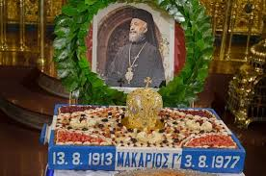

Slide 27
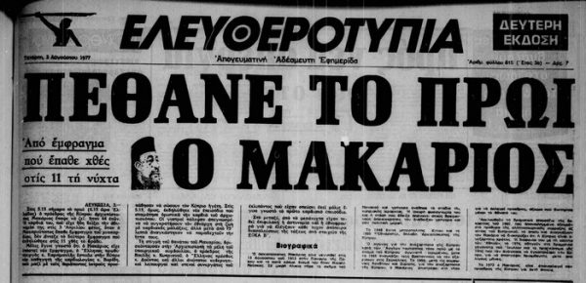

Slide 28
«Ωδή στον Ένα», Ιάνθη Θεοχαρίδου
Στις πέντε το πρωί τα μαντάτα πήραν μαύρη βόλτα στ’ ανοιχτά παράθυρα του Αυγούστου...
Σήμερα δεν είναι μέρα για κουβέντα ούτε δουλειά.
Σήμερα είναι μέρα κέρινη.
Ήλιε μου ζέστανε το κλωνί που γέρνει.
Σήμερα το αηδόνι σώπασε, εράγισε η πέτρα.
Αχ και δεν άντεξες να μας πάρεις έσσω μας.
Αχ και Σ’ εσταύρωσαν ξένοι και δικοί.

Slide 29
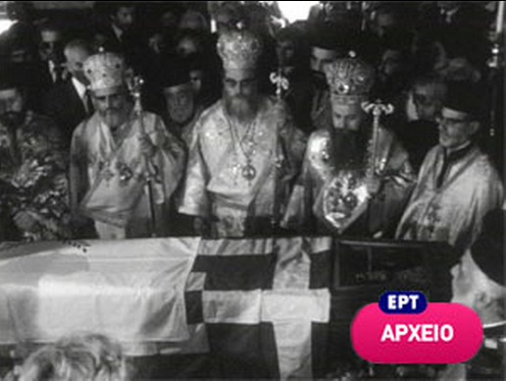
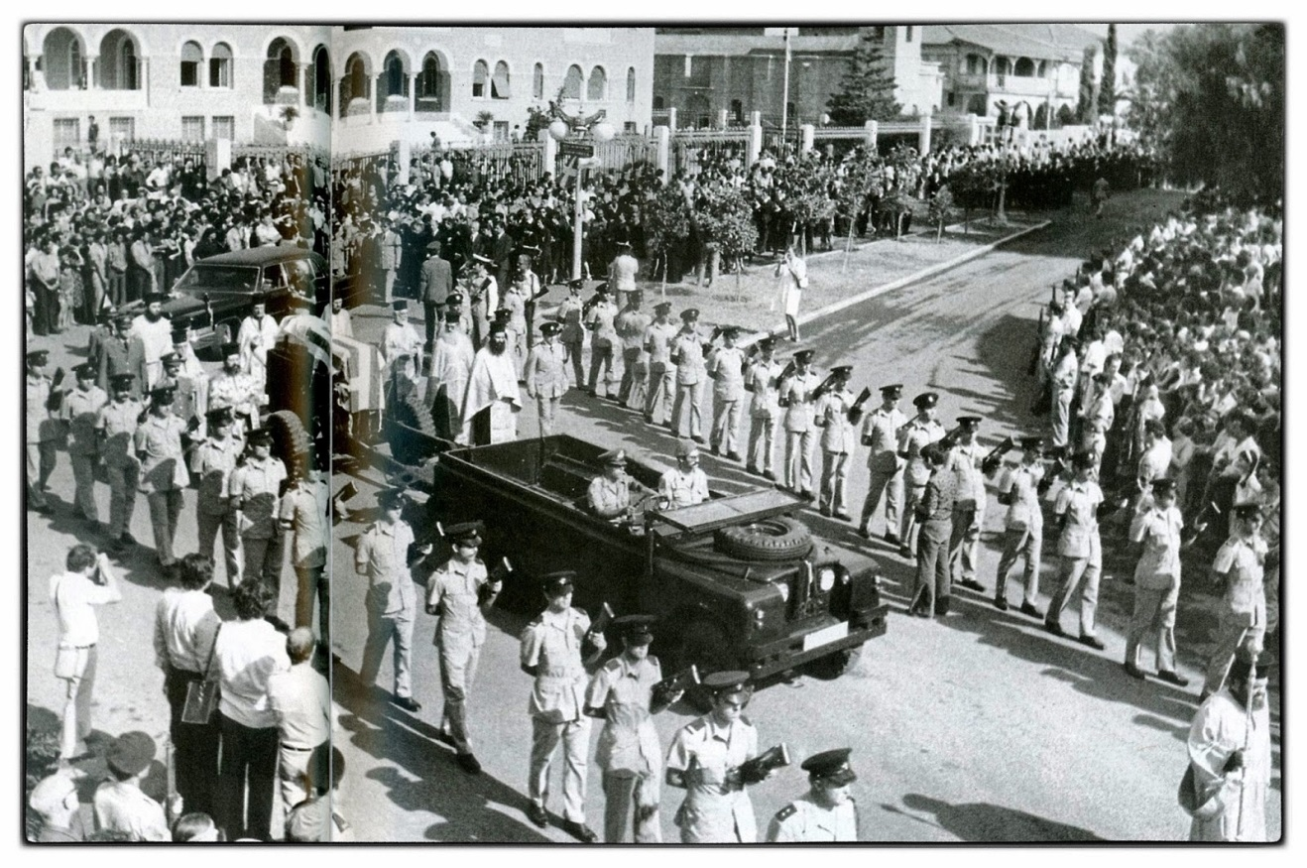

Slide 30
Ιδεολόγος και οραματιστής, ήταν πάνω απ’ όλα ο Μακάριος. Και νεκρό, τον χαιρετούν ακόμη, μυριάδες άνθρωποι.
• «Ήταν ένας πραγματικός ηγέτης του λαού, ένας πραγματικά δημοκράτης, που έκανε πάντα αυτό που του εμπιστευόταν ο λαός». (Μανόλης Ανδρόνικος)
• «Είχε το θείο δώρο της ευφυΐας και της ευστροφίας, συνδυασμένο με τον ατσαλένιο χαρακτήρα του». (Δημήτρης Ψαθάς)
• «Ο Αρχιεπίσκοπος Μακάριος είναι ένας από τους λίγους αρχηγούς, που αξίζει τον κόπο να σηκωθείς. Αν όχι, και να γονατίσεις στο πέρασμά τους». (Οριάνα Φαλάτσι)

Slide 31
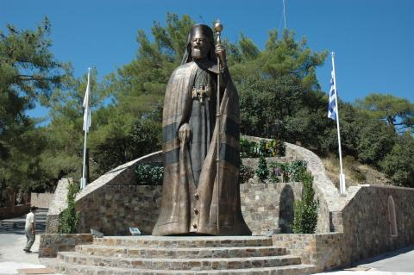

Slide 32
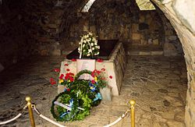

Slide 33
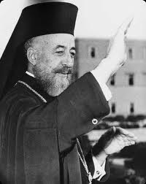

Slide 34
Ο Πρόεδρος Μακάριος θα φωτίζει τις σελίδες της ιστορίας, όχι μόνο σαν πατέρας της ανεξαρτησίας της Κύπρου, αλλά και ως ένας σεβαστός ηγέτης με μεγάλη σοφία και διάνοια.

Slide 35
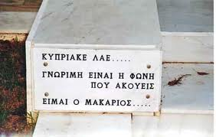

Slide 37
Εθνικός Ύμνος. Παρακαλώ όλοι όρθιοι.

